Slide 1
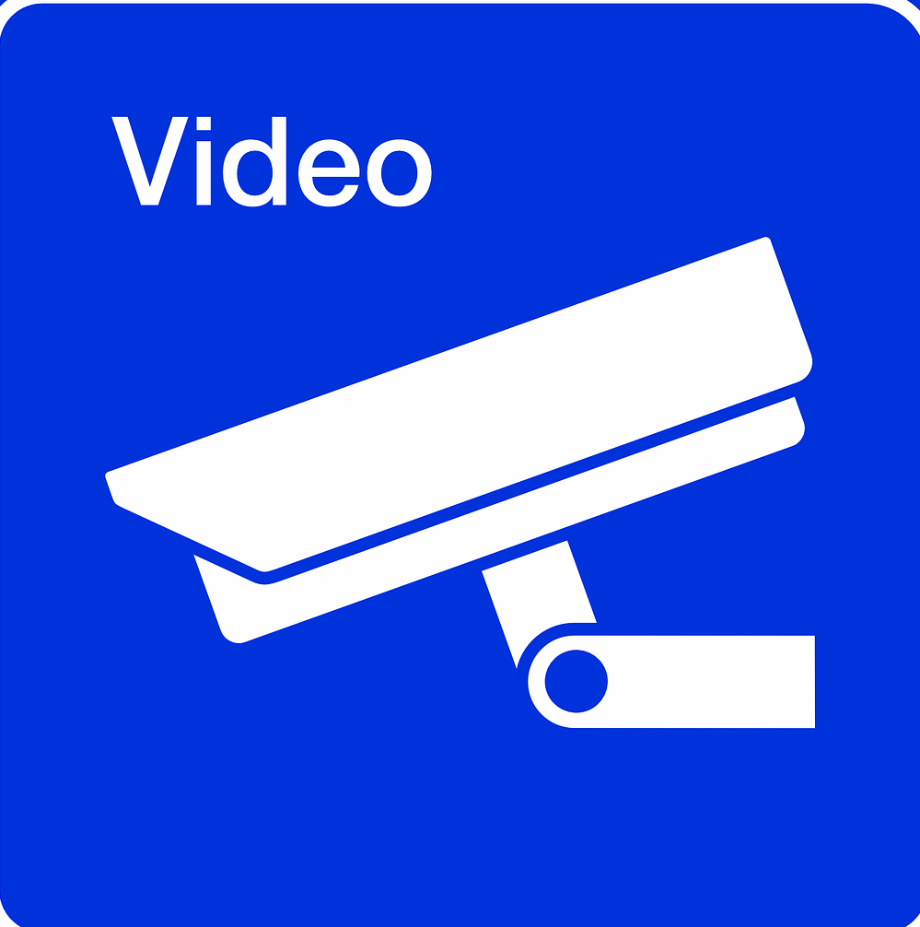
ACHTUNG
HINWEISE ZUR
VIDEOÜBERWACHUNG
Zwecke und Rechtsgrundlage der Datenverarbeitung:
Zweck der Videoüberwachung ist die Wahrnehmung des Hausrechts, Erhöhung der Betriebssicherheit sowie die mögliche Aufklärung von Straftaten und Unterstützung von Behörden.
Die Videoüberwachung erfolgt somit im Berechtigten Interesse des Verantwortlichen. Rechtsgrundlage ist Art. 6 Abs. 1 lit. f der Datenschutzgrundverordnung (DSGVO).
VIDEOÜBERWACHUNG
Name des Verantwortlichen:
Beispiel GmbH & Co. KG
Beispielstraße 100
70184 Stuttgart
Tel.: 00000000000000
E-Mail: info@beispiel-gmbh.de
Speicherdauer oder Kriterien für die Festlegung der Dauer:
Nach spätestens 72 Stunden werden angefertigte Aufnahmen wieder gelöscht, insofern keine berechtigten Gründe (siehe oben) dagegen sprechen.
Empfänger oder Kategorien von Empfänger der Daten (sofern Datenübermittlung stattfindet):
Interne Stellen zur Wartung oder zur Aufklärung von Straftaten
Behörden im Rahmen der Aufklärung von Straftaten
Auftragsverarbeiter im Rahmen von Wartungsarbeiten
Kontaktdaten des Datenschutzbeauftragten:
Name
ggf. Firma
E-Mail
Tel.

Slide 2
Hinweise auf Ihre Rechte im Rahmen der Videoüberwachung
Sie haben als betroffene Person das Recht, von dem Verantwortlichen eine Bestätigung darüber zu verlangen, ob personenbezogene Daten verarbeitet werden, die Sie betreffen. Sie haben das Recht auf Auskunft über diese personenbezogenen Daten und auf die in Art. 15 DSGVO im einzelnen aufgeführten Informationen.
Sie haben das Recht, von dem Verantwortlichen unverzüglich die Berichtigung sie betreffender unrichtiger personenbezogener Daten und ggf. die Vervollständigung unvollständiger personenbezogener Daten zu verlangen (Art. 16 DSGVO).
Sie haben das Recht, von dem Verantwortlichen zu verlangen, dass sie betreffende personenbezogene Daten unverzüglich gelöscht werden, sofern einer der in Art. 17 DSGVO im einzelnen aufgeführten Gründe zutrifft, z. B. wenn die Daten für die verfolgten Zwecke nicht mehr benötigt werden (Recht auf Löschung).
Sie haben das Recht, von dem Verantwortlichen die Einschränkung der Verarbeitung zu verlangen, wenn eine der in Art. 18 DSGVO aufgeführten Voraussetzungen gegeben ist, z. B. wenn Sie Widerspruch gegen die Verarbeitung eingelegt haben, für die Dauer der Prüfung durch den Verantwortlichen.
Sie haben das Recht, aus Gründen, die sich aus ihrer besonderen Situation ergeben, jederzeit gegen die Verarbeitung Sie betreffender personenbezogener Daten Widerspruch einzulegen. Der Verantwortliche verarbeitet die personenbezogenen Daten dann nicht mehr, es sei denn, er kann zwingende schutzwürdige Gründe für die Verarbeitung nachweisen, die die Interessen, Rechte und Freiheiten der betroffenen Person überwiegen, oder die Verarbeitung dient der Geltendmachung, Ausübung oder Verteidigung von Rechtsansprüchen (Art. 21 DSGVO).
Jede betroffene Person hat unbeschadet eines anderweitigen verwaltungsrechtlichen oder gerichtlichen Rechtsbehelfs das Recht auf Beschwerde bei einer Aufsichtsbehörde, wenn die betroffene Person der Ansicht ist, dass die Verarbeitung der sie betreffenden personenbezogenen Daten gegen die DSGVO verstößt (Art. 77 DSGVO). Die betroffene Person kann dieses Recht bei einer Aufsichtsbehörde in dem Mitgliedstaat ihres Aufenthaltsorts, ihres Arbeitsplatzes oder des Orts des mutmaßlichen Verstoßes geltend machen.
In Baden-Württemberg ist die zuständige Aufsichtsbehörde
Der Landesbeauftragte für den Datenschutz und die Informationsfreiheit
Postfach 10 29 32 | 70025 Stuttgart | Tel.: 0711/615541-0 | FAX: 0711/615541-15 | E-Mail: poststelle@lfdi.bwl.de

